Slide 1

Pemrograman Web
Jihadul Akbar
Persiapan Dan PengenalanWeb Programming

Slide 2

Cakupan Materi
Persiapan Pembelajaran
Teknologi Dasar Internet dan Web
Front End, Back Fnd Programing and Databases
Pengenalan HTML

Slide 3

Notes:
PERSIAPAN PEMBELAJARAN

Slide 4
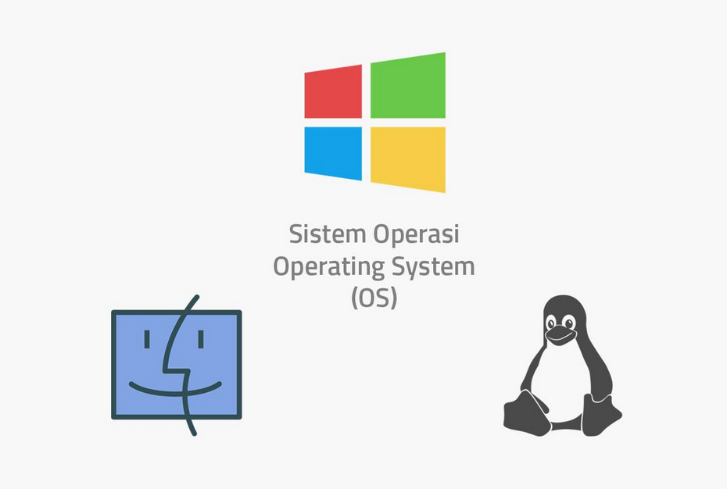

Slide 5


Slide 6




Slide 7


Slide 8

Notes:
TEKNOLOGI INTERNET

Slide 9

WEB BROWSER

Slide 10

WEB SERVER

Slide 11
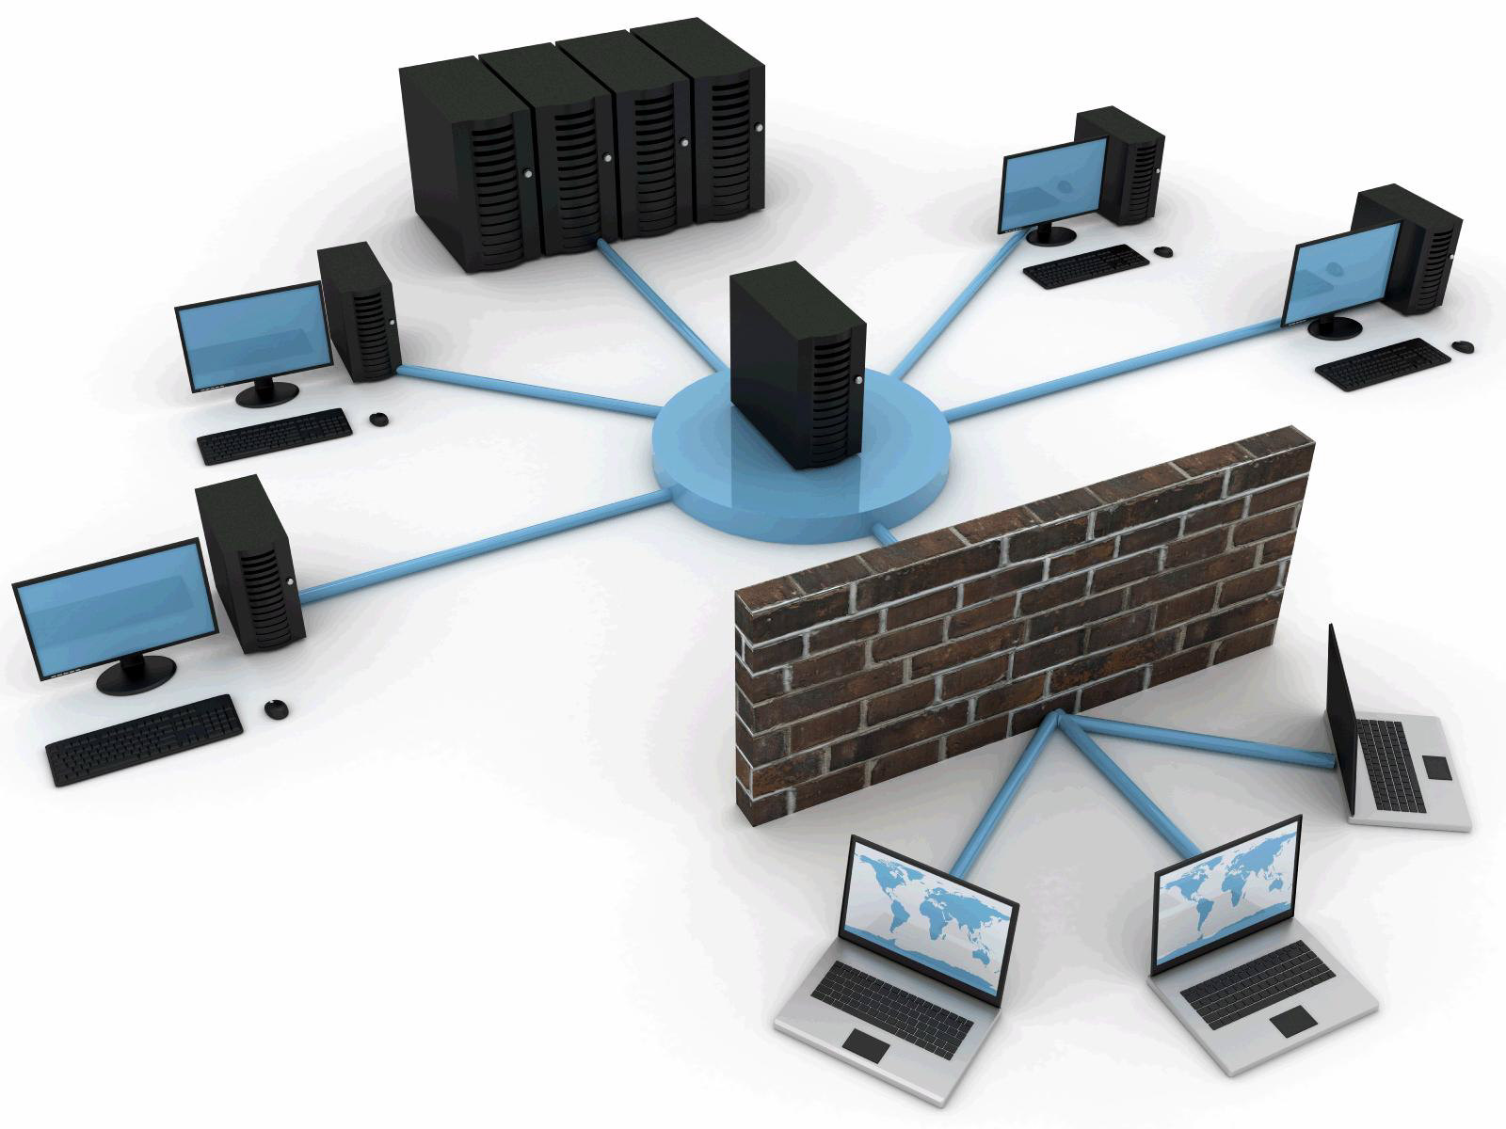
JARINGAN
CLIENT - SERVER

Slide 12

HTTP
Hypertext Transfer Protocol

Slide 13

WWW
WORLD WIDE WEB

Slide 14


Slide 15

Transmission Control Protocol / Internet Protocol

Slide 16
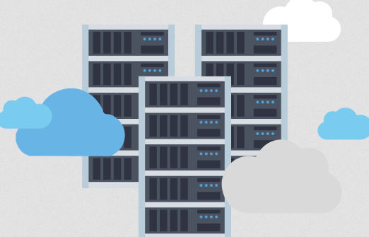
WEB HOSTING

Slide 17

File Transfer Protocol

Slide 18


Slide 19


Slide 20


Slide 21


Slide 22


Slide 23
Framework Front End

Slide 24


Slide 25


Slide 26


Slide 27


Slide 28


Slide 29
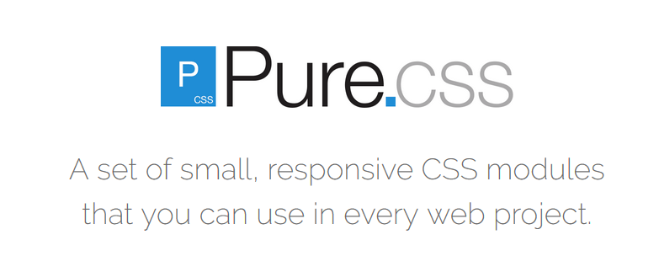

Slide 30


Slide 31
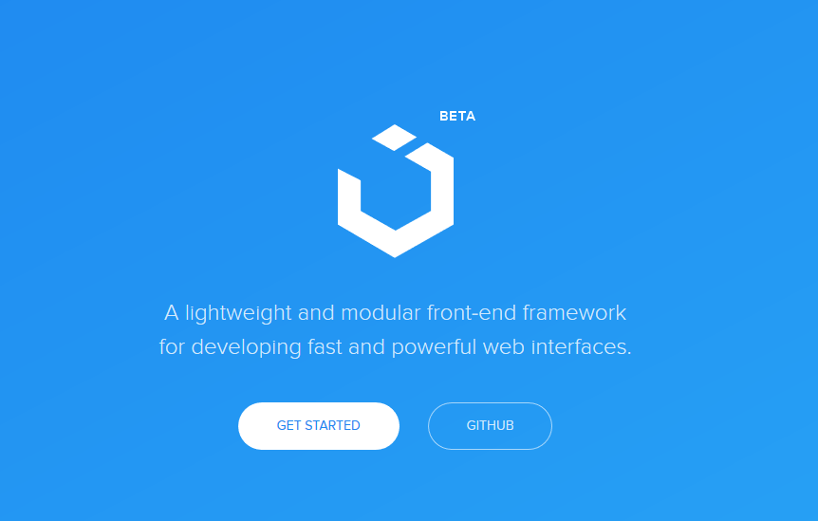
https://getuikit.com/

Slide 32

https://milligram.io/

Slide 33

http://oddbird.net/susy/

Slide 34


Slide 35


Slide 36


Slide 37


Slide 38


Slide 39
Framework Back End

Slide 40


Slide 41


Slide 42


Slide 43


Slide 44


Slide 45


Slide 46
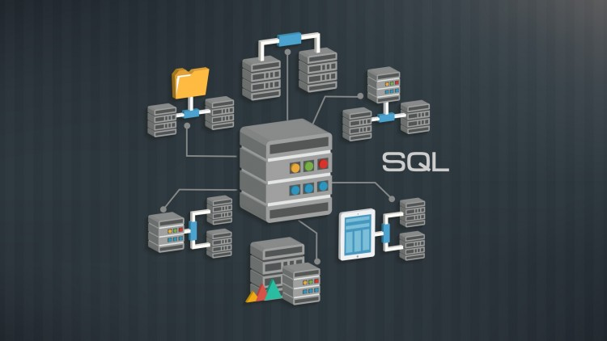

Slide 47


Slide 48


Slide 49


Slide 50


Slide 51


Slide 52

Sekian
Terimakasih

